Slide 1
「探究的な学習」を実現するために
～生徒の疑問を取り上げて学習に対する
関心や意欲を高める活動の充実～
Notes:
〇 「探究的な学習」を実現する授業づくりについて、ワークショップを始めます。
〇 皆さんは、「探究的な学習」を実現する授業について、どのような授業をイメー
ジしているでしょうか。
また、日頃から、「探究的な学習」を実現する授業は実践されているでしょうか。
〇 まずは、「探究的な学習」を実現する授業とはどのような授業であるか考えてみ
ましょう。

Slide 2
★みなさんは、次のように思ったこと
は、ありませんか。
生徒が、前を向いて、主体的に取り組もうとする授業に
改善したい。
探究的な学習を取り入れたいが、取り入れる時間がない。
授業改善について、どのように取り組めばよいのか具体を
知りたい。
数学科全体で、授業改善に取り組みたい。
Notes:
○ 本ワークショップをご覧になっている方は、「探究的な学習」を実現するため
の授業改善に向けて、日頃から試行錯誤を繰り返していると思います。
○ 日々の試行錯誤があるからこそ、授業改善が実現するのだと思います。
○ しかし、自分一人だけで授業を改善しようとすると、気付いていない点があっ
たり、客観的に見ることができていない点があったりすると思います。
○ やはり、「授業改善は数学の教員皆で力を合わせてやりましょう。」というこ
とに尽きるのだと思います。
○ この後、お伝えする「探究的な学習」を実現するための授業づくりの方法につ
いては、御覧いただいている方だけでなく、数学科全体で共有していただきたい
と思います。

Slide 3
１ 「探究的な学習」を実現するために
・疑問や問いの発生 、問題の設定 、問題の理解・解決の
計画、計画の実行・結果の検討 、解決過程や結果の振
り返り 、新たな疑問や問い・推測などの発生といった
学習過程を重視する。
・学習内容を生活と関連付けたり、生徒の疑問を取り上
げたりするなどして学習に対する関心や意欲を高める
活動を充実させる。
・学習の過程を振り返り、本質を明らかにしたり学習内
容を整理し直したりして、自ら見いだした問題を解決
する活動を充実させる。
Notes:
○ それでは、まずは「探究的な学習」の授業展開について説明します。
○ ポイントとしては、３点あります。
○ １点目は、疑問や問いの発生 、問題の設定 、問題の理解・解決の計画、計画
の実行・結果の検討 、解決過程や結果の振り返り、新たな疑問や問い・推測など
発生といった学習過程を重視することです。
○ ２点目は、学習内容を生活と関連付けたり、生徒の疑問を取り上げたりするな
どして、学習に対する関心や意欲を高める活動を充実させることです。
○ ３点目は、学習の過程を振り返り、本質を明らかにしたり学習内容を整理し直
したりして、自ら見いだした問題を解決する活動を充実させることです。
○ このような授業展開が、「探究的な学習」の授業として考えられます。
○ 今回のワークショップでは、特に２点目の「生徒の疑問を取り上げて学習に対
する関心や意欲を高める活動の充実」 について取り扱います。

Slide 4
１ 「探究的な学習」を実現するために
授業づくりの段階（例）
第１段階：学習内容をわかりやすく教えるための授業づくりがで
きる。
第２段階：資質・能力の育成を目指して目標や適切な「問い」を
設定し、授業づくりができる。
第３段階：資質・能力の育成を目指して目標や適切な場面を設定
し、生徒の反応等（思考等）を予想し、それらを生か
した授業づくりができる。
東京学芸大学の高校探究プロジェクトにおける授業研究の考え方を基に作成
Notes:
○ 次に、授業づくりの段階（例）として、
○ 第１段階は、学習内容をわかりやすく教えるための授業づくりができること。
○ 第２段階は、資質・能力の育成を目指して目標や適切な「問い」を設定し、授
業づくりができること。
例えば、生徒の中から問いを見出していくことが挙げられます。
○ 第３段階は、資質・能力の育成を目指して目標や適切な場面を設定し、生徒の
反応等を予想し、それらを生かした 授業づくりができることが考えられます。
ここでの生徒の反応等には、もちろん、生徒の誤った考えを含んでおり、なぜ、
間違ったのかを生徒に考えさせることも大切です
○ 第１段階については、多くの先生がこれまでクリアしている部分だと思います
し、わかりやすく教えるための授業づくりは、教える側に視点があるので、我々
教員にとって比較的捉えやすいものだと思います。
○ したがって、本ワークショップでは第２段階から第３段階へと授業づくりの段
階を進めるための事例を取り扱います。

Slide 5
１ 「探究的な学習」を実現するために
① 授業づくり（指導案作成）の土台となる
３つの視点（教材観、生徒観、指導観）
の言語化
② 「単元の指導と評価の計画」の作成及び
本時の位置付け
③ 本時の目標（ねらい）の設定
④ 授業における生徒の数学的活動の場面の
想定
Notes:
○ それでは、先ほどのスライドにある第２段階、第３段階の授業づくりを
するためには何が必要でしょうか。
○ スライドの①～④は、これまで実施した授業研究セミナーにおいて、
授業づくりに必要なこととして、先生たちと共有してきた項目になりますが、
○ これまでの授業者の皆さんは、扱う科目や単元は異なっても、
これらの項目が重要であると考えていました。
○ ちなみに、記載については重要な順番を示すものではありません。
○ この後のスライドでは、特に④について説明します。

Slide 6
１ 「探究的な学習」を実現するために
授業における
生徒の数学的活動の場面の想定
例えば、
・授業者の発問による生徒の反応が、生徒観を踏まえて予想されて
いるか。
・生徒の疑問や興味・関心などから、生徒が自ら見いだした問題を解
決する場面が設定されているか。
・生徒同士の考えを共有したり、比較・検討する場面が設定されてい
るか。
・生徒の誤りなどを取り上げて共有し、それについて議論するような
場面が設定されているか。
Notes:
○ 授業における生徒の数学的活動の場面の想定については、
○ 例えば、
・授業者の発問による生徒の反応が、生徒観を踏まえて予想されているか。
・生徒の疑問や興味・関心などから、生徒が自ら見いだした問題を解決する
場面が設定されているか。
・生徒同士の考えを共有したり、比較・検討する場面が設定されているか。
・生徒の誤りなどを取り上げて共有し、それについて議論するような場面が
設定されているか。
などが挙げられます。
○ また、その際には、生徒の活動の充実の視点から、
・生徒の学習改善が図られるよう、生徒の学習状況を適宜把握して指導に生かす
こと
・「個別最適な学び」と「協働的な学び」という観点から学習活動の充実させる
こと
も重要です。

Slide 7
２ 指導案検討会の主な流れ
第１回指導案検討会
主な検討内容：この単元をどのように指導したいか
主な検討内容：目標を達成する疑問や問いを、生徒から自然な発想で発生させる ためには、どのような授業展開が適切か。
第２回指導案検討会
第３回指導案検討会
主な検討内容：本時のねらいを達成するために、どのような手立てが適切か。
授業研究チーム（高校教員、大学教員、指導主事等）
Notes:
○ さて、ここからは、今年度の授業研究セミナーにおいて、実際に行われた指導
案検討会や研究授業、研究協議を見ていきながら、これらのポイントを意識した
授業づくりについて考えていきます。
〇 まずは、授業研究セミナーにおける研究授業がどのように実施されたのかを御
紹介します。
〇 研究授業に向けて、授業者を含む高校教員、大学教授、指導主事等からなる授
業研究チームを編制し、チームで指導案検討を行いながら一つの授業をつくり上
げます。
〇 第１回目では、主に単元全体の在り方と本時の関係、第２回目では、本時のね
らい、探究的な授業に対する展開の在り方、第３回目では、本時のねらい、課題
設定に対する生徒の反応予想などを主に検討しました。
〇 研究授業では、科目「数学Ⅰ」を扱いました。
〇 授業者は、当初、「自分が面白いと思った題材」で指導案を作成していたよう
ですが、研究授業に向けて実施した指導案検討会を重ねるごとに、 授業づくりの
大切な視点に気付いていきました。
〇 この後、指導案検討会における協議の内容をもとに、授業づくりについて考え
ていきますので、お手元に学習指導案を御用意願います。
〇 それでは、指導案検討会において、実際に行われた協議の内容を通して、どの
ように「探究的な学習」を実現する授業を組み立てていけばよいのか考えてみま
しょう。

Slide 8
○第１回指導案検討会
生徒の多くは、真面目で大人しく、言われたことにきちんと取り組むことができるが、一方で、どこか元気や自信がなく、自ら進んで何かを成そうとする覇気に欠けるとも言えるかもしれない。したがって、今後彼らが一歩一歩粘り強く、着実に実力を身に付け、自分に自信を持って社会に羽ばたいて行けるよう支援していきたい。
生徒の振り返りの記述にしばしば見られる「定義や公式を忘れていた」、「やり方を覚える」という文言からも、覚えるだけでは知識・技能が身に付かないのは当然である。
問題を自分事として捉え、粘り強く取り組み、失敗を恐れず、とことん考え抜き、公式を導くことや、考えることの楽しさ・感動を経験させられるように指導していきたい。
Notes:
○ 第１回目の指導案から抜粋したスライドを御覧ください。
○ まずは、生徒像を思い浮かべてください。

Slide 9
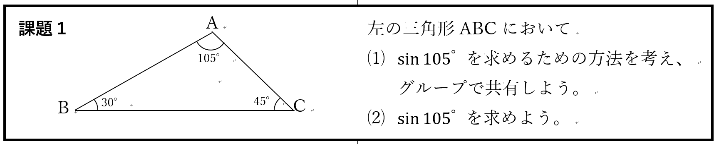
○第１回指導案検討会
【ねらい】
・加法定理の導出を通して、問題解決に必要な三角形を見い出したり、辺の長さ
を三角比を用いて表したり、正弦定理や余弦定理を活用したりすることができる。
【思考・判断・表現】
・加法定理の導出を通して、既習の内容や具体例を振り返って考察することのよさを
認識し、粘り強く問題解決に取り組むことができる。【主体的に学習に取り組む態度】
発問 $\sin\left({45}^{°}+{60}^{°}\right)$ は ${45}^{°}$ と ${60}^{°}$ の三角比を用いてどのように表せるだろうか？
現段階の予想をロイロノート（学習支援アプリ）にアップしてください。
課題２ $\sin\left(α+β\right)$（または，$\cos\left(α+β\right)$）を $α$，$β$ の三角比のみで表そう。
ただし，$α$，$β$ は鋭角とする。
Notes:
○ ねらい、発問、課題１、課題２は指導案第１案から抜粋しました。
○ この指導案を見て、どのような感想をもちましたか。
○ 課題１について、 「見たことがある問題だな」と思った先生も多いことで
しょう。
○ それでは、指導案検討会でどのような協議内容となったのか説明します。

Slide 10
○第１回指導案検討会
学習指導案（第１版）における協議内容
【協議１】
・指導観については、生徒観・教材観を踏まえて、この単元をどの
ように指導したいか、イメージを膨らませることができるか。
・生徒観を踏まえ、生徒が活躍する場面をどのように設定するか。
【協議２】
・本時の目標（ねらい）を達成させるための「問い」の設定をどの
ように行うか。
Notes:
〇 第１回目の指導案検討会では、生徒観について話し合い、どのような授業改善
を目指すのか、話し合いました。
〇 次のスライドで、具体的にどのような意見が出されたのか、見てみましょう。

Slide 11
○第１回指導案検討会で授業研究チームから出た意見
「問い」を教師から与えるのではなく、
生徒から疑問等として発生させてみてはどうか。
難しい問題であれば、資質・能力が身に付くというわけではなく、やさしい問題でもしっかり先生が授業をデザインすれば、ねらいが達成できるのではないか。
生徒に身に付けさせたい資質・能力は、どのようなものなのかについて、明確にすることが大切ではないか。
Notes:
○ 授業研究チームから、吹き出しに示した意見が出されました。
○ 授業者は、授業に対する考え方が「自分が面白いと思った題材で授業案を作成
することが重要である」と考えているようで、生徒観や指導観が十分に深まって
いないようです。
○ 授業研究チームからは、スライド以外にも、「授業者は、教科書などに紹介さ
れている問題だからと安易に生徒に取り組ませるのではなく、生徒がこの授業を
通して、導出した加法定理に対して有用性など感じることが大切だと思う。
教師は、何のために取り組ませる問題なのかという視点で吟味する姿勢を持つ
ことが大事だと思う」という意見もありました。
〇 また、スライド６枚目「授業における生徒の数学的活動の場面の想定」におけ
る 「生徒の疑問や興味・関心などから、生徒が自ら見いだした問題を解決する場
面が 設定されているか」 について、生徒像に対して、課題の難易度が高いため
課題解決に向けた問題を自ら見いだすことは難しいのではないか、と指摘があり
ました。
〇 授業者は、改めて、生徒に身に付けさせたい資質・能力を言語化し、生徒が自
ら見いだした問題を解決するような数学的活動を充実させる授業について再考し
ました。

Slide 12
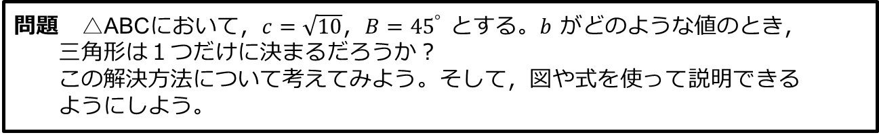
○第２回指導案検討会
【ねらい】
・条件を満たす三角形の個数を調べる問題解決の中で，図をかいて変化の様子を調べたり、
余弦定理と２次方程式を関連付けて考察したりしたことを，図や式を用いてまとめたり
互いに説明し合う活動を通して思考を深めることができる。 【思考・判断・表現】
・辺の個数と三角形の個数に着目したり、既習の事柄と結びつけたりして粘り強く問題解決
に取り組むことができるようになるとともに，活動の過程を振り返りその前後での自身の
変容を認識することができる。 【主体的に学習に取り組む態度】
前時の問題 △ABCにおいて，$b=5$，$c=3\sqrt{2}$，$B={45}^{°}$ のとき，$a$ の値を求めよ。
復習 △ABCにおいて，$b=\sqrt{10}$，$c=3\sqrt{2}$，$B={45}^{°}$ のとき，$a$ の値を求めよ。
問題 △ABCにおいて，$c=\sqrt{10}$，$B={45}^{°}$ とする。$b$ がどのような値のとき，
三角形は１つだけに決まるだろうか？
この解決方法について考えてみよう。そして，図や式を使って説明できる
ようにしよう。
Notes:
○ 授業者は、第１回目の指導案検討会を踏まえて、６枚目のスライドで示した
「授業における“生徒を主語にする学び”の場面（数学的活動）の想定」における
・授業者の発問による生徒の反応が、生徒観を踏まえて予想されているか。
・生徒の疑問や興味・関心などから、生徒が自ら見いだした問題を解決する場面
が設定されているか。
について再度、協力員と話し合い、第２案の指導案を作成しました。
○ １回目の指導案検討会の協議を踏まえて、授業者は、本時を通して
「図形的なアプローチをせずに、公 式・定理をそのまま使うだけの生徒が多
い」という現状を改善することを意識して第２回の指導案を作成することとしま
した。

Slide 13
○第２回指導案検討会
学習指導案（第２版）における協議内容
【協議】
・目標を達成するために、疑問や問いを、生徒から自然に
発生させるためには、どのような授業展開が適切か。
Notes:
〇 第２回目の指導案検討会では、主に「目標を達成するために、疑問や問いを、
生徒から自然に発生させるためには、どのような授業展開が適切か」について話
し合われました。

Slide 14
○第２回指導案検討会で授業研究チームから出た意見
先生が問題を与えてしまう流れになっているので、問題に入る展開である生徒とのやり取りの部分を深めておいた方がよいではないか。
生徒が自分の考えなどを広げたり深めたり、物事の本質を明らかにしたりするような授業の展開をしていくべきではないか。
図形的にイメージせずに、余弦定理を適用している生徒がいると思うので、その改善を図る手立てが必要ではないか。
Notes:
〇 授業者は、今回の授業案を考える上で、 生徒に自然と「なぜなのだろう」とい
う気持を持たせ、生徒から、「あれ、解が2つ出てきた」、「これまで解いた問
題と違う」などという反応を引き出した上で、 「（条件を満たす三角形が）1つ
になる時と、2つになる時があるから、どういうことを考えるべきか」とか、
「今回の問題解決は、どんなところがポイントになるのだろうか」というような
自然な疑問を生徒の中に生み出すことができればよいと考えました。
○ それに対して授業研究チームから、吹き出しに示した意見が出されました。

Slide 15





○第２回指導案検討会で授業研究チームから出た意見
点Aを中心とした半径$\sqrt{10}$の円
A
$$b２=\sqrt{10}$$
𝑐=3$\sqrt{2}$
$$b１=\sqrt{10}$$
$$B$$
45°
直線BC
C_{１}
C_{２}
Notes:
〇 図形的に考えることについて、協力員からは
「まず、$B={45}^{°}$、𝑐=3$\sqrt{2}$をとり、（クリック）
次に$b=\sqrt{10}$をとります。（クリック）
すると、三角形が２個できます。
生徒がこのような図をイメージすることができるとさらによいと思います」
という意見が出ました。

Slide 16
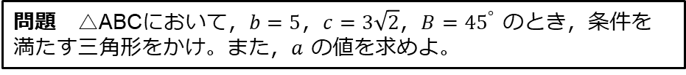
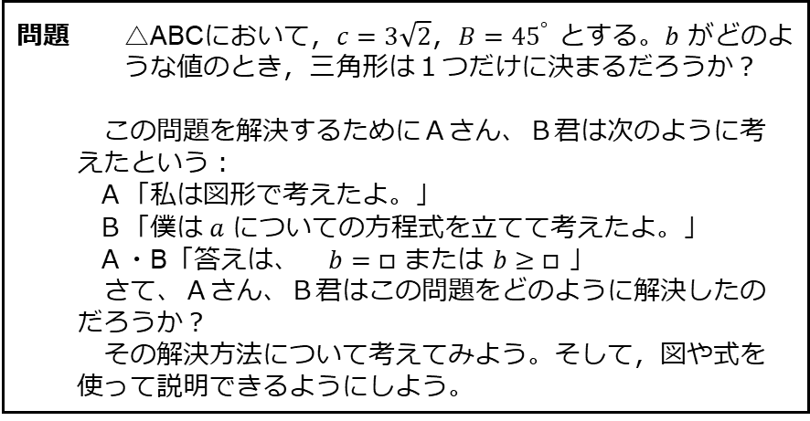
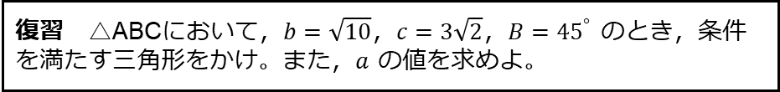
○第３回指導案検討会
【ねらい】
・条件を満たす三角形の個数を調べる問題解決の中で、三角形等の図をかいて個
数の変化の様子を調べたり、余弦定理と２次方程式を関連付けて考察したりし
たことを、図や式を用いてまとめ、互いに説明し合う活動を通して、思考を深
めることができる。 【思考・判断・表現】
・条件を満たす三角形について、辺の個数と三角形の個数に着目することや既習
の事柄と結びつけた問題解決において、粘り強く考え、その過程を振り返って自身
の変容を認識しようとしている。 【主体的に学習に取り組む態度】
問題 △ABCにおいて，$c=3\sqrt{2}$，$B={45}^{°}$ とする。$b$ がどのよ
うな値のとき，三角形は１つだけに決まるだろうか？
この問題を解決するためにＡさん、Ｂ君は次のように考
えたという：
Ａ「私は図形で考えたよ。」
Ｂ「僕は $a$ についての方程式を立てて考えたよ。」
Ａ・B「答えは、 $b=□$ または $b≥□$ 」
さて、Ａさん、Ｂ君はこの問題をどのように解決したの
だろうか？
その解決方法について考えてみよう。そして，図や式を
使って説明できるようにしよう。
問題 △ABCにおいて，$b=5$，$c=3\sqrt{2}$，$B={45}^{°}$ のとき，条件を満たす三角形をかけ。また，$a$ の値を求めよ。
復習 △ABCにおいて，$b=\sqrt{10}$，$c=3\sqrt{2}$，$B={45}^{°}$ のとき，条件を満たす三角形をかけ。また，$a$ の値を求めよ。
Notes:
○ 第２回目の指導案検討会で示された「図形的にイメージせずに、余弦定理を適
用している生徒がいるので、その改善を図りたい」ことを踏まえて、問題が設定
されました。
○ ねらいや問題、復習の問題は指導案第３案から抜粋しました。

Slide 17
○第３回指導案検討会
学習指導案（第３版）における協議内容
【協議１】
・本時のねらいを達成するために、どのような手立てが適切か。
【協議２】
・評価を見取るうえで、ワークシートの記載は適切か。
Notes:
○ 第3回目の指導案検討会では、どのような手立てが適切か、 ワークシートの記
載が適切かについて話し合われました。

Slide 18
○第３回指導案検討会で授業研究チームから出た意見
授業展開の早い段階から、生徒に図形描画ソフトで提示するのが本時のねらいを達成させる上で本当によいのだろうか。
評価を見取る場面と方法は、どのように設定するのか。
ワークシートにおける振り返りの項目が多く、内容や記載の順番等、見直しをしてみてはどうか。
Notes:
○ 授業研究チームから、吹き出しに示した意見が出されました。

Slide 19
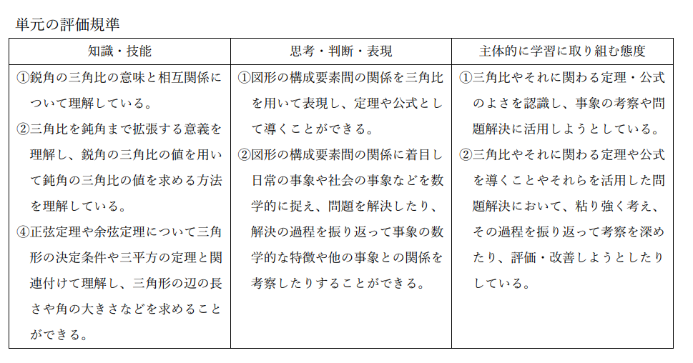
○当日の学習指導案
どうしたら、図形の構成要素間の関係に着目し解決の過程を振り返って、事象の数学的な特徴や他の事象との関係を考察する力が身につくか。
・条件を満たす三角形の個数を調べる問題解決の中で、図を用いて調べたり、余弦定理と２次方程式を関連付けて考察したりしたことを、互いに説明し合うことで思考を深め、さらなる問いを立 てることができる。 【思考・判断・表現】
Notes:
○ 当日の指導案から抜粋したスライドを御覧ください。
○ 授業者は、「図形的なアプローチをせずに公式・定理をそのまま使うだけの生
徒が多いということ」に課題と感じ、改善したいと考え、本時の学習の中で、改
善への方策を考えましたが、着目したのは、この思考・判断・表現の部分です。
〇 右上の緑の吹き出しにある黄色の文字の部分、「図形の構成要素間の関係に着
目し、解決過程を振り返る」際に、スライドの枠囲みのとおり、目標について、
「図を用いて調べたり、余弦定理と2次方程式を関連付けて考察したりする。」
と設定しました。

Slide 20
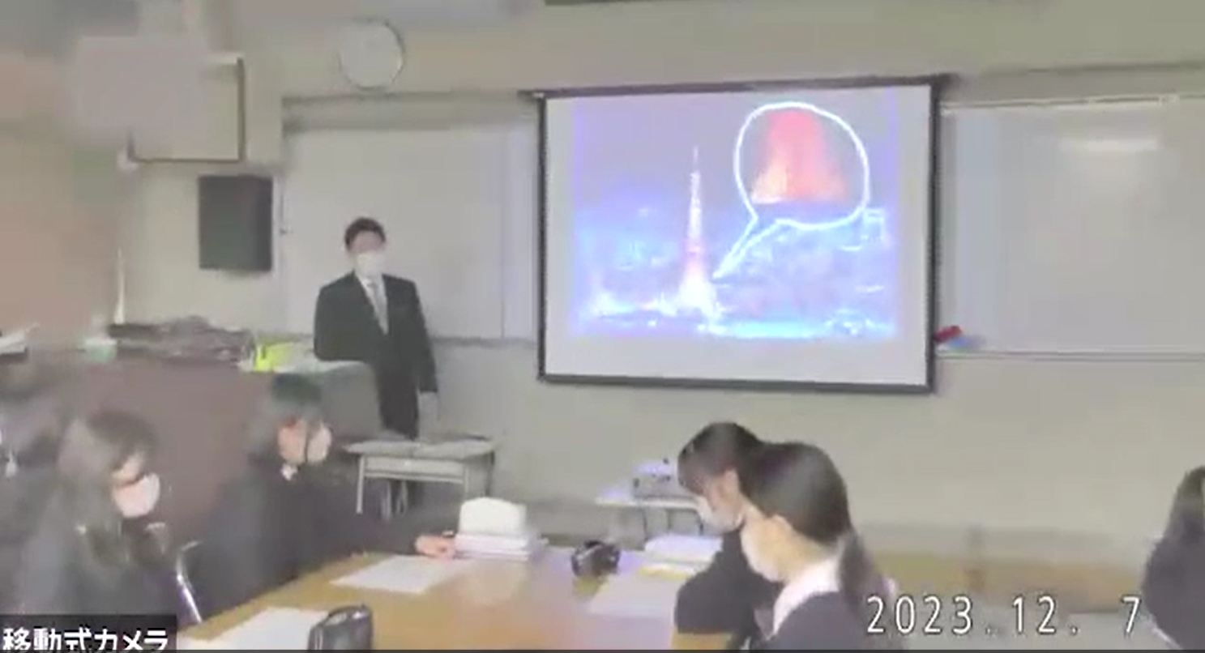
○研究授業当日の様子
授業動画 https://youtu.be/5Bw1-dz8aKY
Notes:
〇合計３回の指導案検討会を踏まえ、次の研究授業を行いました。
〇授業動画を御覧ください。
【授業動画を挿入】

Slide 21
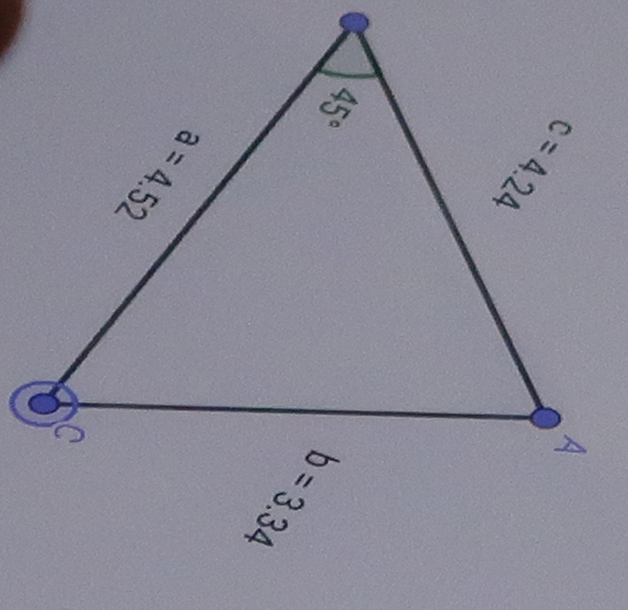
○研究授業を振り返って
GeoGebraを用いて、点Ｃを動かして考えることはやるべきことだったのか？
Notes:
○ まずは、本時の展開の鍵ともなる部分について、考えていきます。
○ 吹き出しにもあるとおり、この操作はやるべきことだったでしょうか。
（少し時間を取る）
○ 余弦定理と２次方程式を関連付けて考察させることにつながるのかというと、
そうではなかったということが、生徒たちの様子からわかると思います。
○ それでは、どのように展開していくのがよかったのでしょうか。

Slide 22
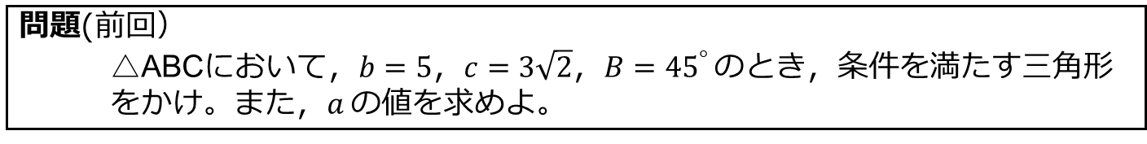
○研究授業を振り返って
目標に即して授業の展開を考えていく必要があった
条件を満たす三角形の個数を調べる問題解決の中で、図を用いて調べたり、余弦定理と２次方程式を関連付けて考察したりしたことを、互いに説明し合うことで思考を深め、さらなる問いを立てることができる。 【思考・判断・表現】
問題(前回）
△ABCにおいて，$b=5$，$c=3\sqrt{2}$，$B={45}^{°}$ のとき，条件を満たす三角形
をかけ。また，$a$ の値を求めよ。
復習 △ABCにおいて，$b=\sqrt{10}$，$c=3\sqrt{2}$，$B={45}^{°}$ のとき，条件を満たす三角
形をかけ。また，$a$ の値を求めよ。
Notes:
○ 改めて本時の目標をスライドに示しましたが、本時の目標に即して授業の展開
を考えていく必要がありました。
○ 特に、導入における、「問題」や「復習」の提示にはどのような工夫が考えら
れるでしょうか。
（少し時間を取る）

Slide 23
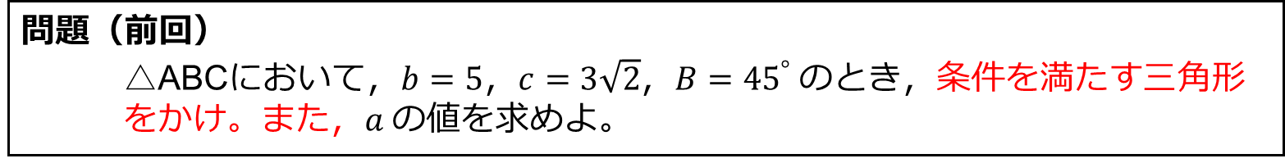
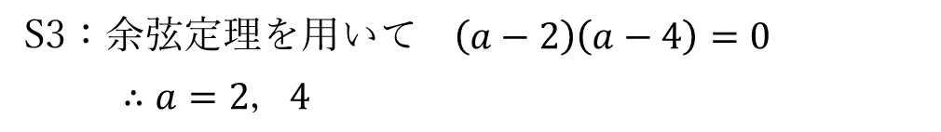
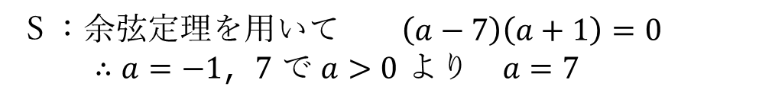
○研究授業を振り返って
問題（前回）
△ABCにおいて，$b=5$，$c=3\sqrt{2}$，$B={45}^{°}$ のとき，条件を満たす三角形
をかけ。また，$a$ の値を求めよ。
Ｓ：余弦定理を用いて $\left(a−7\right)\left(a+1\right)=0$
$∴a=−1，7$ で $a>0$ より $a=7$
復習 △ABCにおいて，$b=\sqrt{10}$，$c=3\sqrt{2}$，$B={45}^{°}$ のとき，条件を満たす三角
形をかけ。また，$a$ の値を求めよ。
S3：余弦定理を用いて $\left(a−2\right)\left(a−4\right)=0$
$∴a=2，4$
Notes:
○ ３点考えられます。
○ １点目ですが、もし、スライドの赤字部分がない問題だったらどうでしょうか。
○ 生徒は、「解が１個だ、解が２個だ」と発言をすると思いますが、授業者が
「本当に２個あるのか」などと聞きながら時間を取ると、 生徒から「条件を満た
す三角形が２個あるということではないか」など出てくる可能性もあります。
○ このように、こちらですべて準備をせずに、生徒自身の中で問いがつながるよ
うにしていくことが大切です。
○ ２点目は、提示の仕方です。
○ 全員にこの２問を考えさせるのではなく、半分ずつにして考えさせる、そして、
先ほどの１点目のような議論させることも考えられます。
○３点目は、三角形の考察の仕方です。
○次のスライドを御覧ください。

Slide 24
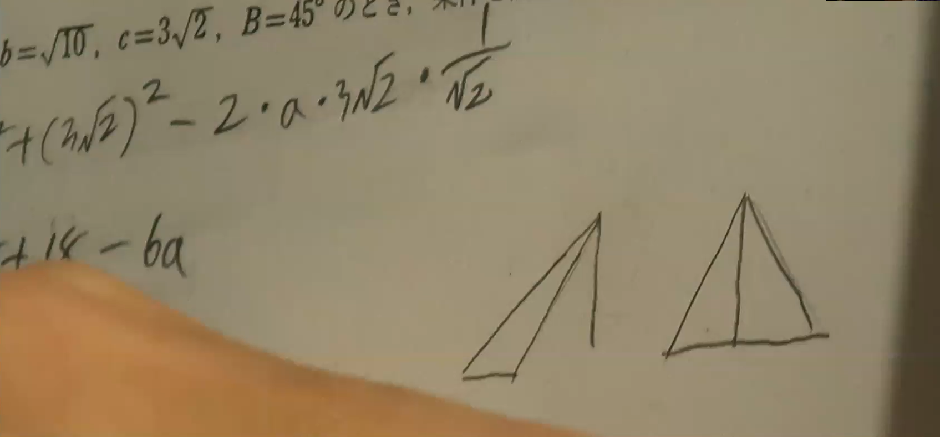
○研究授業を振り返って
生徒のノートより
Notes:
○ こちらは生徒のノートの記述です。ここから気付いたことはありますか。
（少し時間を取る）
○ この生徒は、授業者が意図したとおり、「図を用いて調べたり、余弦定理と2
次方程式を関連付けて考察したり」しようとしていました。
○ このような生徒の思考が、本時の課題として示した「Ａさんの思考」になるの
で、授業者は、このような考え方を、この時点で全体に共有しておく必要があり
ました。
○ そうすることで、多くの生徒が「図を用いて調べたり」する「Ａさんの思考」
はすでに理解した状態で課題に向き合うことができ、次の「余弦定理と２次方程
式を関連付けて考察する」という「Ｂさんの思考」について、考えることができ
るようになります。

Slide 25
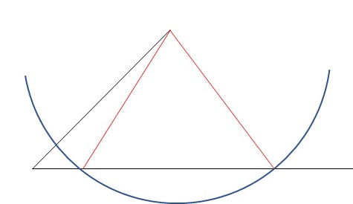


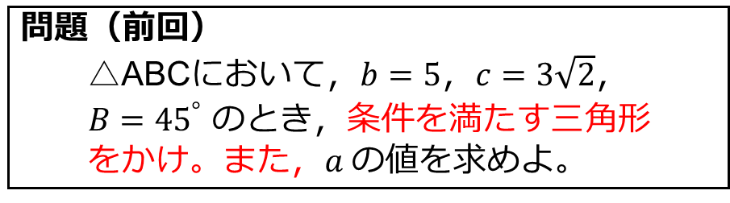
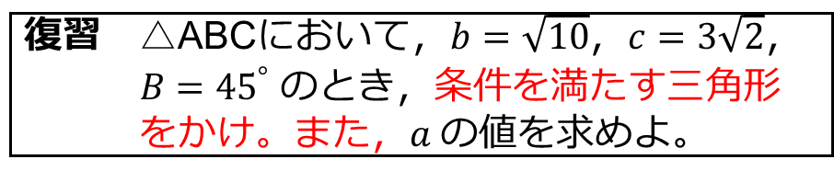


○研究授業を振り返って
問題（前回）
△ABCにおいて，$b=5$，$c=3\sqrt{2}$，
$B={45}^{°}$ のとき，条件を満たす三角形
をかけ。また，$a$ の値を求めよ。
復習 △ABCにおいて，$b=\sqrt{10}$，$c=3\sqrt{2}$，
$B={45}^{°}$ のとき，条件を満たす三角形
をかけ。また，$a$ の値を求めよ。
A
A
5
$$3\sqrt{2}$$
$$3\sqrt{2}$$
$$\sqrt{10}$$
$$\sqrt{10}$$
45°
B
C
45°
B
C
本時の課題で目標を達成するためには、導入段階において、
上記の図形のイメージを共有しておきたかった
Notes:
○ 導入段階の問題や復習において、スライドのような図形のイメージを共有して
おくことができれば、本時の課題で目標を達成することが容易になったかもしれ
ません。
○ 例えば、左の問題では、生徒から 「解で－1と出てきたけれど、この－1は一
体なんなのだろう？どこに現れるのだろう？本当に無関係なのかな？」という発
言が出たり、図で言う、点Ｂの左側に飛び出した破線の三角形を求めていること
に気付いたりすることが大切です。
○ このような思考をしておくと、
（次のスライドへ）

Slide 26
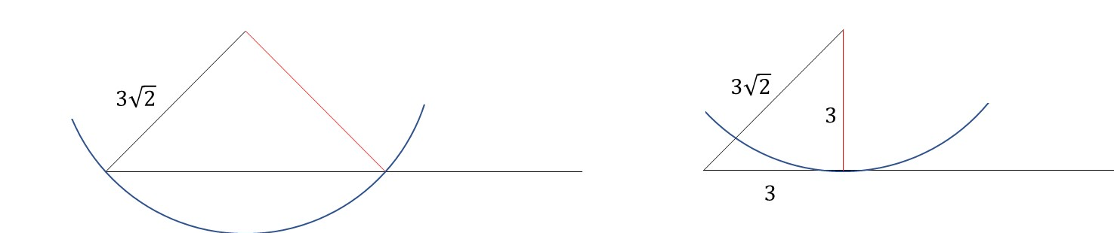
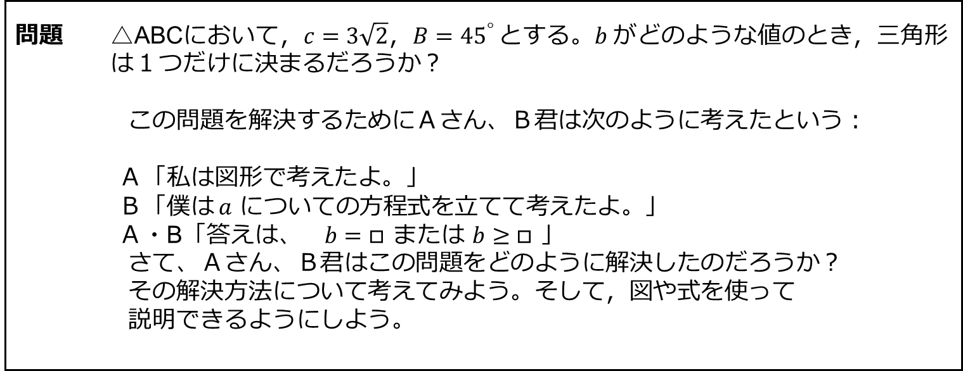
○研究授業を振り返って
問題 △ABCにおいて，$c=3\sqrt{2}$，$B={45}^{°}$ とする。$b$ がどのような値のとき，三角形
は１つだけに決まるだろうか？
この問題を解決するためにＡさん、Ｂ君は次のように考えたという：
Ａ「私は図形で考えたよ。」
Ｂ「僕は $a$ についての方程式を立てて考えたよ。」
Ａ・B「答えは、 $b=□$ または $b≥□$ 」
さて、Ａさん、Ｂ君はこの問題をどのように解決したのだろうか？
その解決方法について考えてみよう。そして，図や式を使って
説明できるようにしよう。
A
A
45°
45°
B
C
B
Notes:
○ 例えば、問題に記載のあるＡさんの思考については、スライドの下にある図の
ように、すでに自分たちでこれまで扱ってきた思考を用いて考えることができる
ようになります。
○ また、本時では、生徒はスライドのような図を用いて思考することができた生
徒は少なかったのですが、 本時の中で、ｂの値が変化すると、aの値も変化する
という関係については、理解している生徒が多くいたようです。
○ それでは、本時のまとめとして、振り返りではどのようなことを振り返らせる
必要があるのでしょうか。

Slide 27
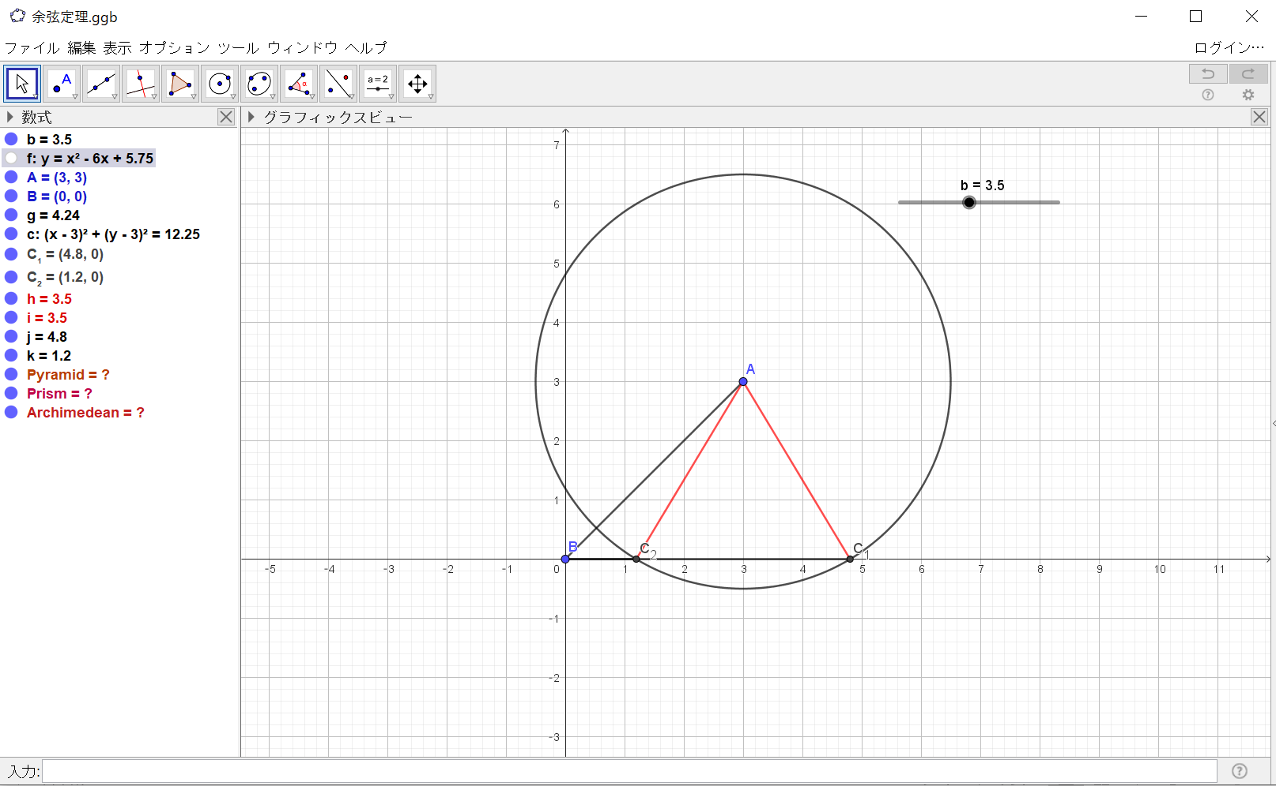
○研究授業を振り返って
本時ではどのような振り返りをさせたらよかったか?
Notes:
○ 例えば、スライドのように座標に置いてしまうと、数学Ⅱの内容になってしま
いますが、授業者がGeoGebra等でこのように、図を動かしながら見せることで
図形とグラフの関係の理解も深まるのではないでしょうか。
○ グラフはグラフ、図形は図形と分けて考えさせるのではなく、 一緒に考えてい
くこのような経験を重ねていくことが、ここでの数学的な見方・考え方を他の場
面でも活用できるようにつながるきっかけになるのだと思います。
○ 実際、生徒の振り返りの記述で、「三角比の問題でもグラフや式で形を示せそ
うだと思った」と書いている生徒がいました。

Slide 28
○研究授業を振り返って
本時で、振り返りがうまくできていなかった生徒がいる
ことにはどのような原因が考えられるか？
導入で扱った問題（前回）と復習について、違いを比較できるように、黒板に残したり、タブレットで共有したりできていなかったこと。
生徒に振り返りをさせることについて、振り返りそのものが目的となってしまっていたこと。
Notes:
○ 一方、十分に振り返りができていない生徒もいましたが、その原因はどのよう
に考えますか？
（少し時間を取る）
○ 大きく２つあると思います。
○ １つ目は、ポイントとなる考え方を扱った導入で扱った問題（前回）と復習
について、違いを比較できるように、黒板に残したり、タブレットで共有したりできて
いなかったことです。
○ ２つ目については、振り返りそのものが目的となってしまっていたことです。
振り返り自身が目的とならないように、本時の目標に照らして考えると、どのように
振り返らせるかという視点で考えることも重要です。
○ 本時については、授業者がまとめとして、「得られた方程式の解の意味を解決
の過程を振り返って考察すると、異なる考え方の相互の関連性が見えてくる」な
どと伝えるとともに、本時の考え方が生かせる問題を宿題にしたり、本時の考え
方を生かせる問題を探させたりすることも考えられます。

Slide 29
３ まとめ
探究的な学習を実現するためには、難しい又は特別な課題である必要はないこと
生徒の問いをどのように引き出し、数学的活動につなげるかが
重要なこと
問いから次の問いをつなげるためには、適切な手立て（働きかけ）が必要なこと（前時との比較、他者の考え方との比較などをどのようにして学習活動に取り入れるか）
振り返りを目的にせず、目標に照らしてどのようなことを振り返らせたいか明確にしておくこと
Notes:
○ 合計３回の指導案検討会を通して、授業者は、単元全体と本時の在り方、授業
づくり（指導案作成）の土台となる３つの視点（教材観、生徒観、指導観）の言
語化の重要性、「単元の指導と評価の計画」の作成及び本時の位置付け、本時の
目標（ねらい）の設定、授業における生徒の数学的活動の場面の想定などについ
て、理解を深めることができました。
○ 特に、授業における生徒の数学的活動の場面の想定については、スライドのよ
うな点がポイントになると振り返っています。
○ また、授業者は、指導案検討会を通して、日々の授業との向き合い方が変わっ
たと感想を述べています。
○ 授業研究が特別なものではなく、日々の授業改善の一部として、多くの先生に
取り組まれるものになることを願っております。
○ 以上で、ワークショップを終了します。

Slide 30
作成・協力
北海道教育委員会 国立大学法人東京学芸大学

